Slide 1
Amélioration et validation du code de caractérisation d’amas de galaxies PROF-CL pour la mission Euclid
Wilfried MERCIER
Sous la direction de Gary MAMON
Observatoire de Paris – Institut d’Astrophysique de Paris

Slide 2
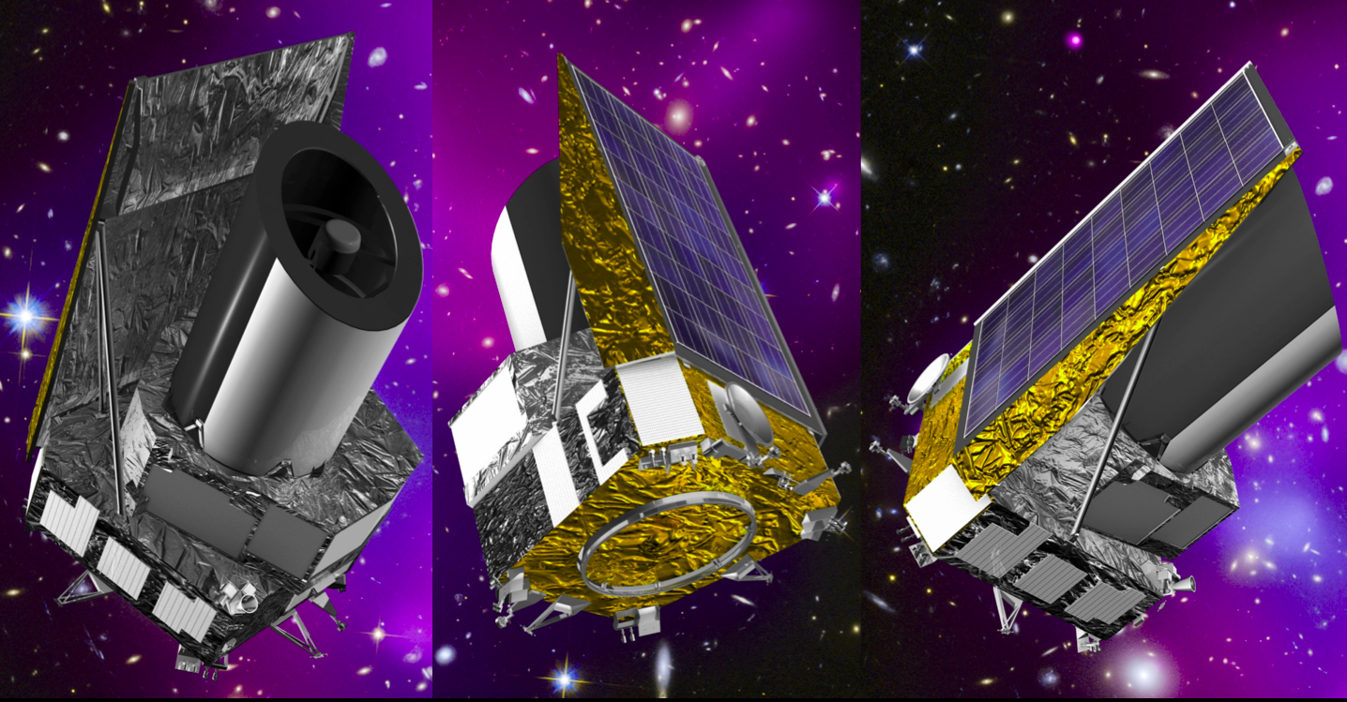
Mission Euclid
15000 deg² → infrarouge proche (Y, J, H) et visibe
Jusqu’à 24-24.5mag pour toutes les bandes

Slide 3
Euclid : quel but ?
Étudier l’énergie sombre et l’expansion de l’Univers
Cherche une modification à la gravitation
Comment ?
→ cisaillement cosmique
→ clustering des galaxies
→ comptage des amas
14 Processing Functions pour le comptage d’amas seulement !

Slide 4
Comptage d’amas
Distribution des amas en richesse, redshift, etc.
  → indicateur cosmologique secondaire
  → peu efficace seul
Équation de likelihood
avec Ω l’angle solide
P la pureté de l’amas
M sa masse
n sa richesse mesurée
C la complétude
p la probabilité d’avoir un amas de richesse n à masse M

Slide 5
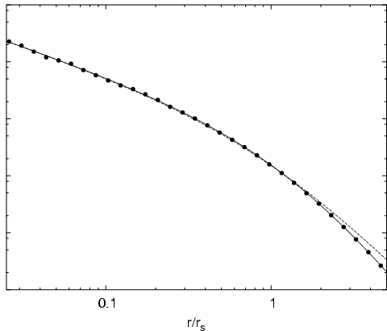
Intérêt de PROF-CL dans le likelihood
Équation de likelihood
PROF-CL → rayon de pente -2
            → proxy pour calculer la richesse
-1
-3

Slide 6
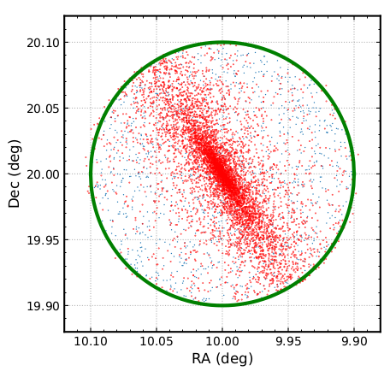
Simulations : mocks académiques
Simulations d’amas isolés
Profil NFW projeté (2D)
Elliptique
  → compression selon un axe
  → cercle contenu dans l’ellipse simulée
    → garde galaxies dans le cercle de rayon max.
+ fond uniforme dans le cercle

Slide 7
Simulations : amas réalistes
Simulation Millenium (Springel et al. 2005)
  →cubes comobiles ( particules)
3D halo finder + Tree Maker
Ajout de galaxies en 3D, code GALFORM
  →x, y, z, redshift, masse-stelaire, luminosités, etc.
Light cone (Merson et al. 2015)
  → RA, Dec, redshift observable (expansion + vitesse particulière)
Reprocessing photométrique + erreurs sur le redshift (Ascaso et al. 2015)

Slide 8
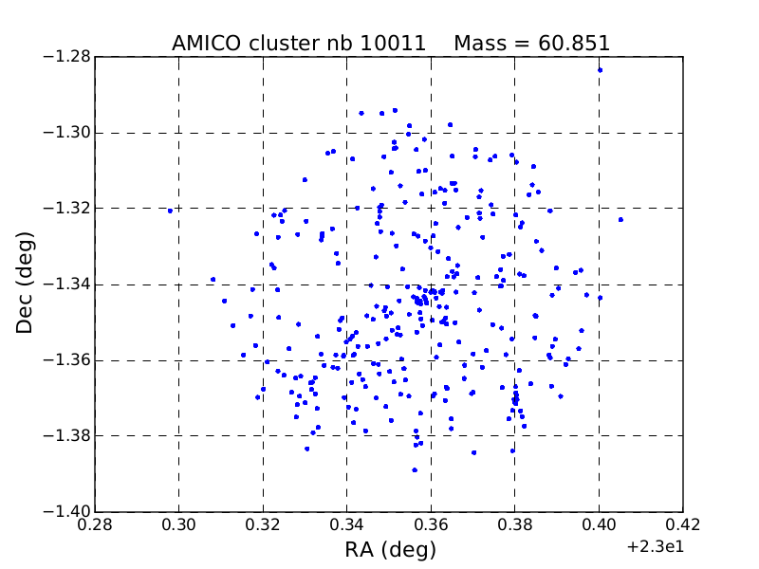
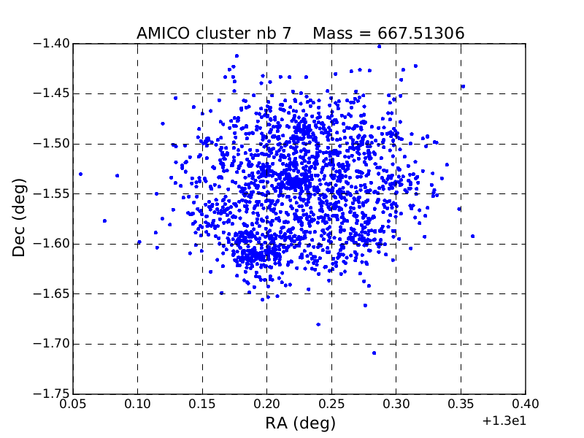
Détecteurs d’amas
Processing Function DET-CL
  → projection le long de la ligne de visée
  → plus difficile de toutes
2 cluster finders (AMICO, PZWav)

Slide 9
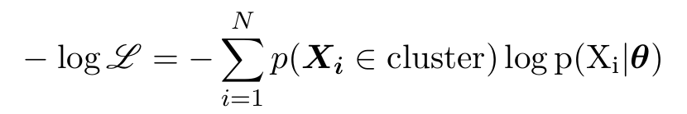
PROF-CL dans les grandes lignes
Principe : maximum de vraisemblance
Fonctionnalités:
  6 paramètres au total
    →
    → cas circulaire et elliptique (avec/sans fond)
  4 méthodes de minimisation
    → 2 testées : Truncated Newtonian Conjugate (TNC), Differential Evolution (DE)
  + séparation médiane
  3 modèles
    → 2 testés : NFW, NFW tronqué
  Mocks académiques + données AMICO
membership (AMICO)
Versions 1.14.2 et 1.18 fonctionnelles

Slide 10
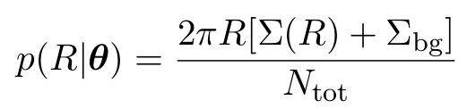
Circulaire vs Elliptique
Solution analytique NFW/NFW tronqué
Densité surfacique du fond
Connus

Slide 11
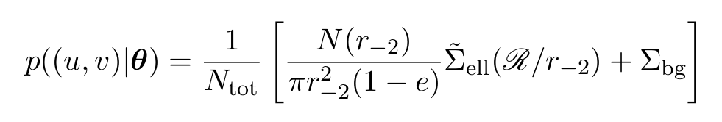
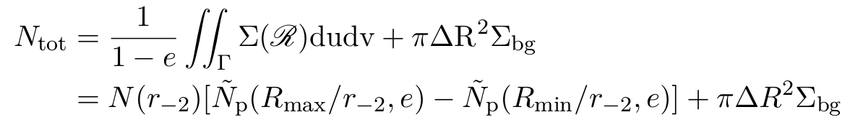
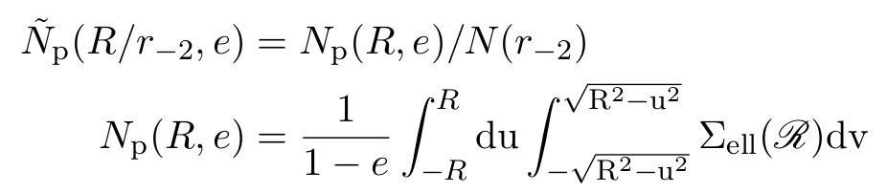
Circulaire vs Elliptique
Membre difficile à calculer
intégration numérique ?
→ peu efficace
Monte-Carlo ?
→ acceptation-réjection : lent
→ spline cubiques : rapides si peu de noeuds

Slide 12
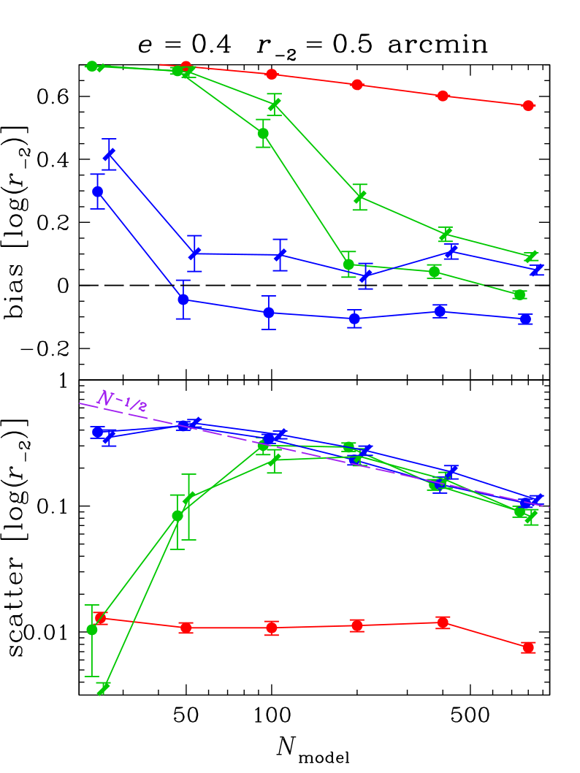
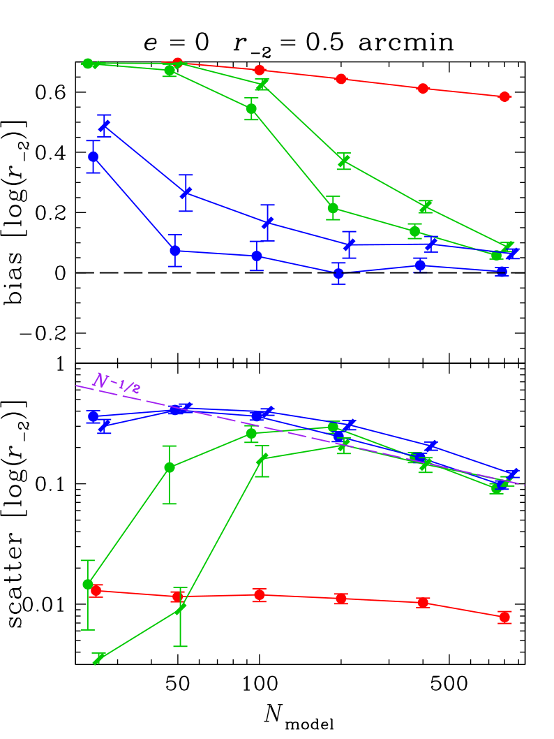
Résultats : mocks académiques log scale radius
TNC
TNC
TNC
Séparation médiane
Séparation médiane
DE
DE
→ Fits circulaires meilleurs y compris à e=0.4
→ Séparation médiane prometteuse !

Slide 13
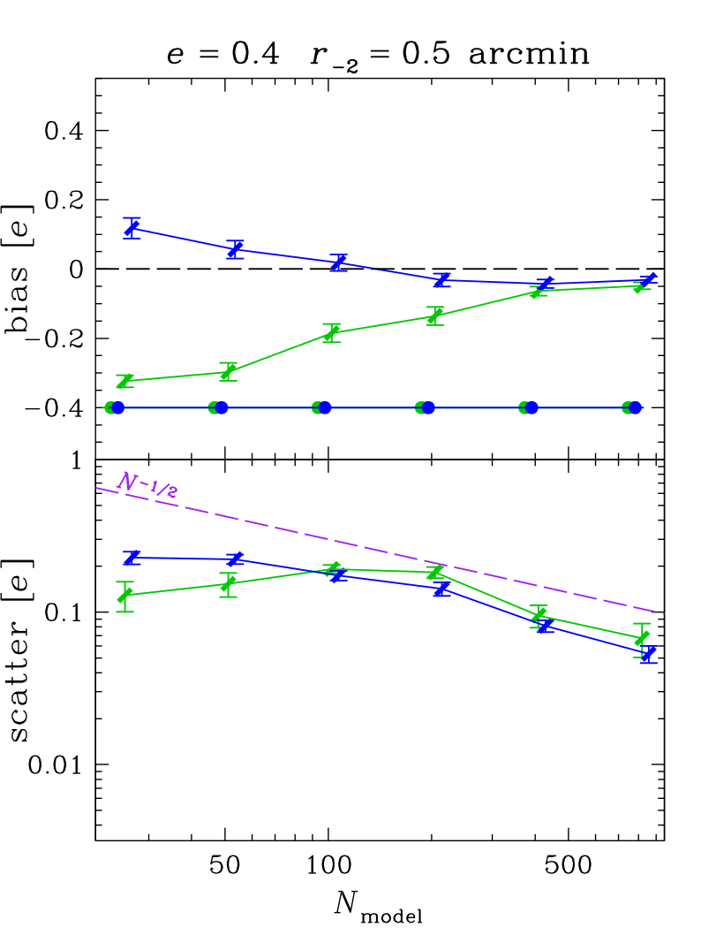
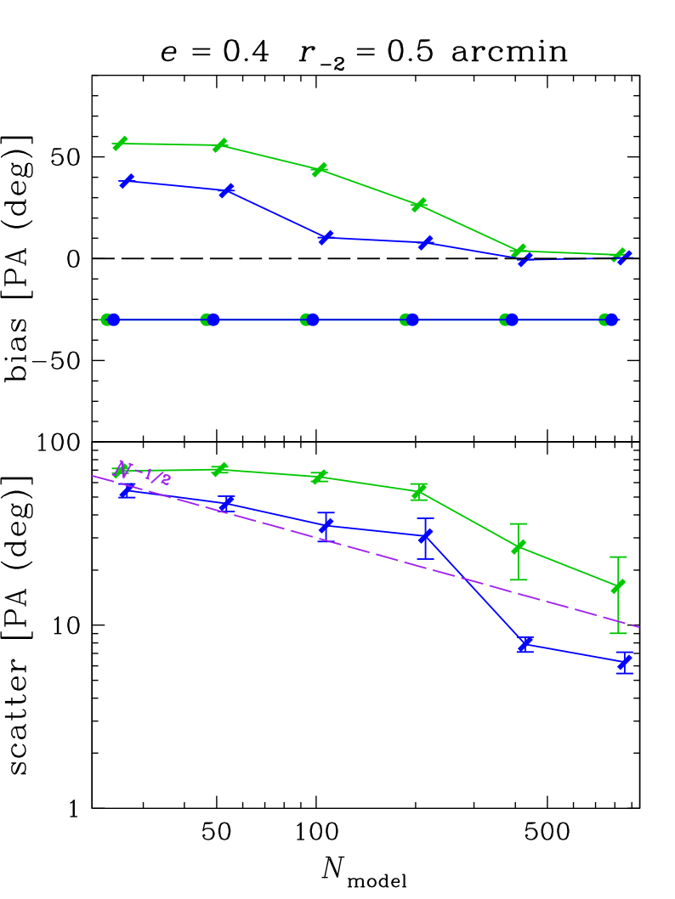
Résultats : mocks académiques ellipticité et PA
TNC
DE
DE
TNC
→ ellipticité excellente au-delà de N>50
→ PA suffisamment précis au-delà de N>300
→ DE meilleurs que TNC sur les mocks !

Slide 14
AMICO : matching des données
3 fichiers pour les amas
→ détection (amas détectés + propriétés)
→ association (lien ID galaxie, ID amas, membership)
→ catalogue complet (lien ID galaxies, positions)
2 supplémentaires pour les halos
→ matching (lien ID amas, ID halos)
→ fichier lien ID halos, ID galaxies et positions

Slide 15
AMICO : matching des amas
Sélectionne ID des amas
Masque 1
ID amas | propriétés
1 | ...
2 | ...
3 | ...
ID amas | ID galaxies
1 | 1
2 | 2
1 | 3
3 | 4
3 | 5
4 | 6
5 | 6
1 | 4
ID amas | ID galaxies
1 | 1
2 | 2
1 | 3
3 | 4
3 | 5
1 | 4
Fichier détection
Fichier détection
Fichier association

Slide 16
AMICO : matching des amas
garde 1ère occurrence + tri
Masque 2
ID amas | ID galaxies
1 | 1
2 | 2
1 | 3
3 | 4
3 | 5
1 | 4
ID amas | ID galaxies
1 | 1
2 | 2
1 | 3
3 | 4
3 | 5
indices
0
1
2
3
4
3
+
Masque 3

Slide 17
AMICO : matching des amas
Fichier complet → ID galaxies unique
Masque 3
ID amas | ID galaxies
1 | 1
2 | 2
1 | 3
3 | 4
3 | 5
ID galaxies | Position
1 | P1
3 | P3
2 | P2
4 | P4
5 | P5
6 | P6
ID galaxies | Position
1 | P1
2 | P2
3 | P3
4 | P4
5 | P5
+ trie
fichier complet

Slide 18
AMICO : matching des amas
indices
0
1
2
3
4
3
ID galaxies | Position
1 | P1
2 | P2
3 | P3
4 | P4
5 | P5
ID galaxies | Position
1 | P1
2 | P2
3 | P3
4 | P4
5 | P5
4 | P4

Slide 19
AMICO : matching des amas
ID galaxies | Position
1 | P1
2 | P2
3 | P3
4 | P4
5 | P5
4 | P4
ID amas | ID galaxies
1 | 1
2 | 2
1 | 3
3 | 4
3 | 5
1 | 4
Même liste d’indices ID_gal pour les deux
→ matching opérationnel

Slide 20
AMICO : matching des halos
procédure similaire mais légèrement plus compliquée
  → lien amas-halo dans un 4ème fichier
plusieurs halos liés ?
  → prend le plus proche
Lien galaxies-halos dans un 5ème fichier

Slide 21
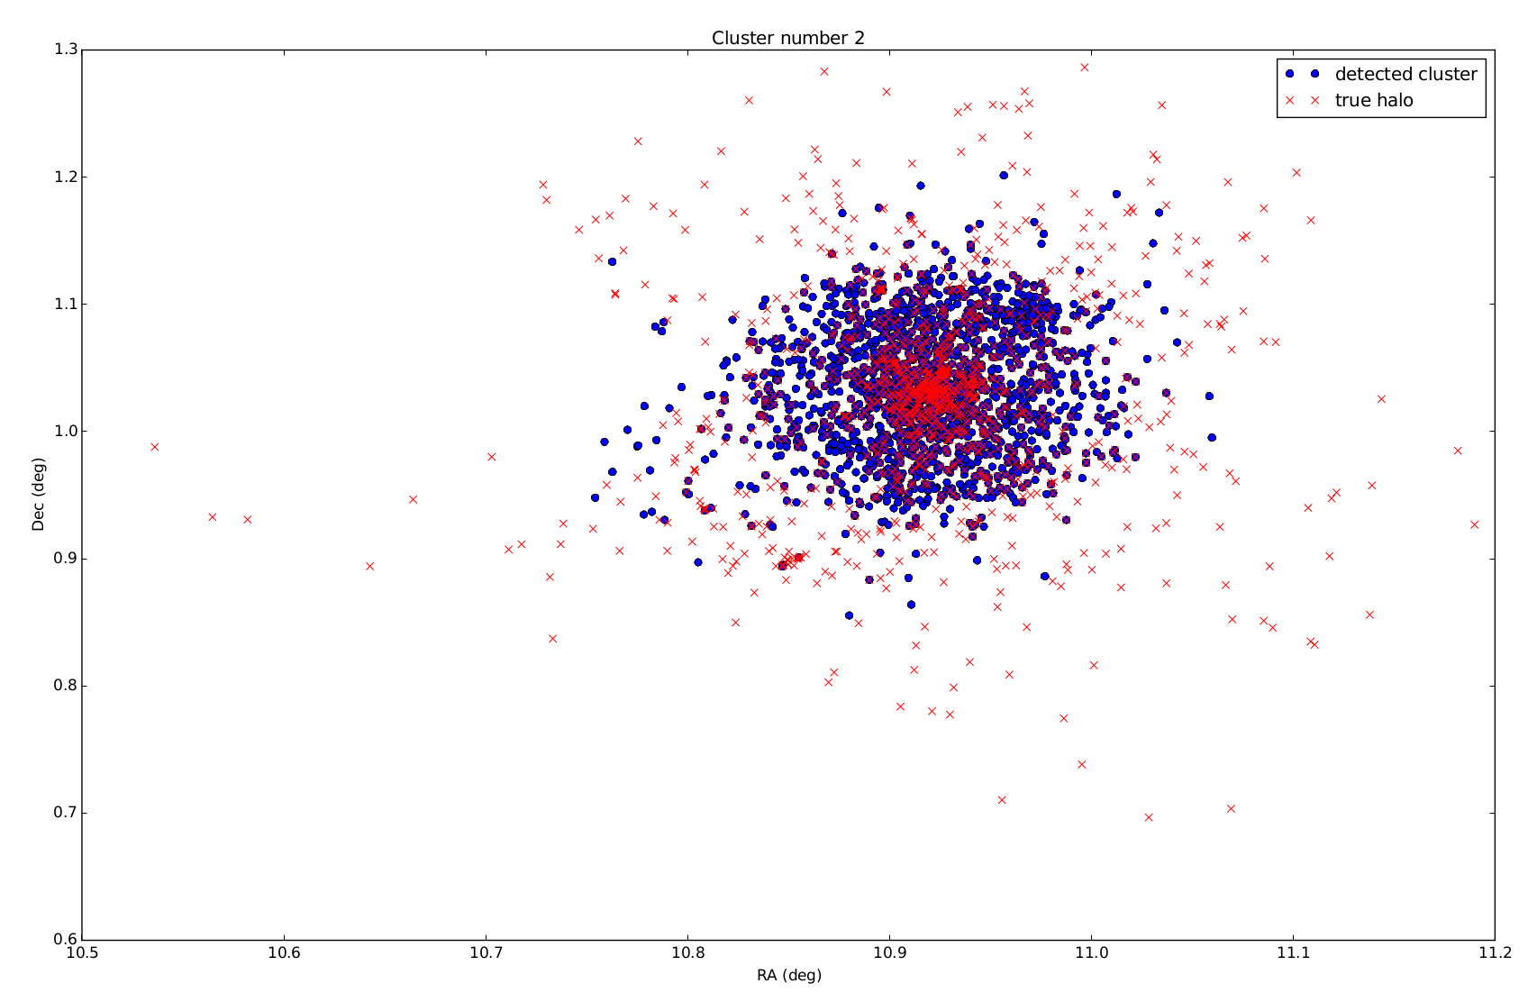
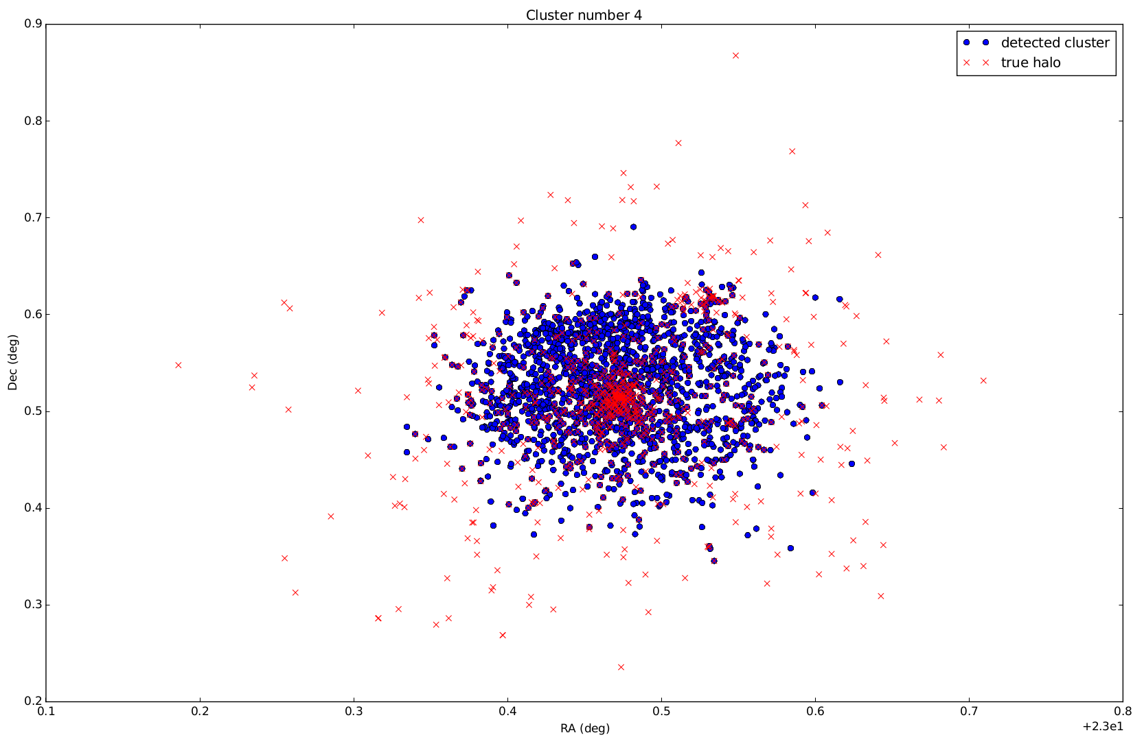
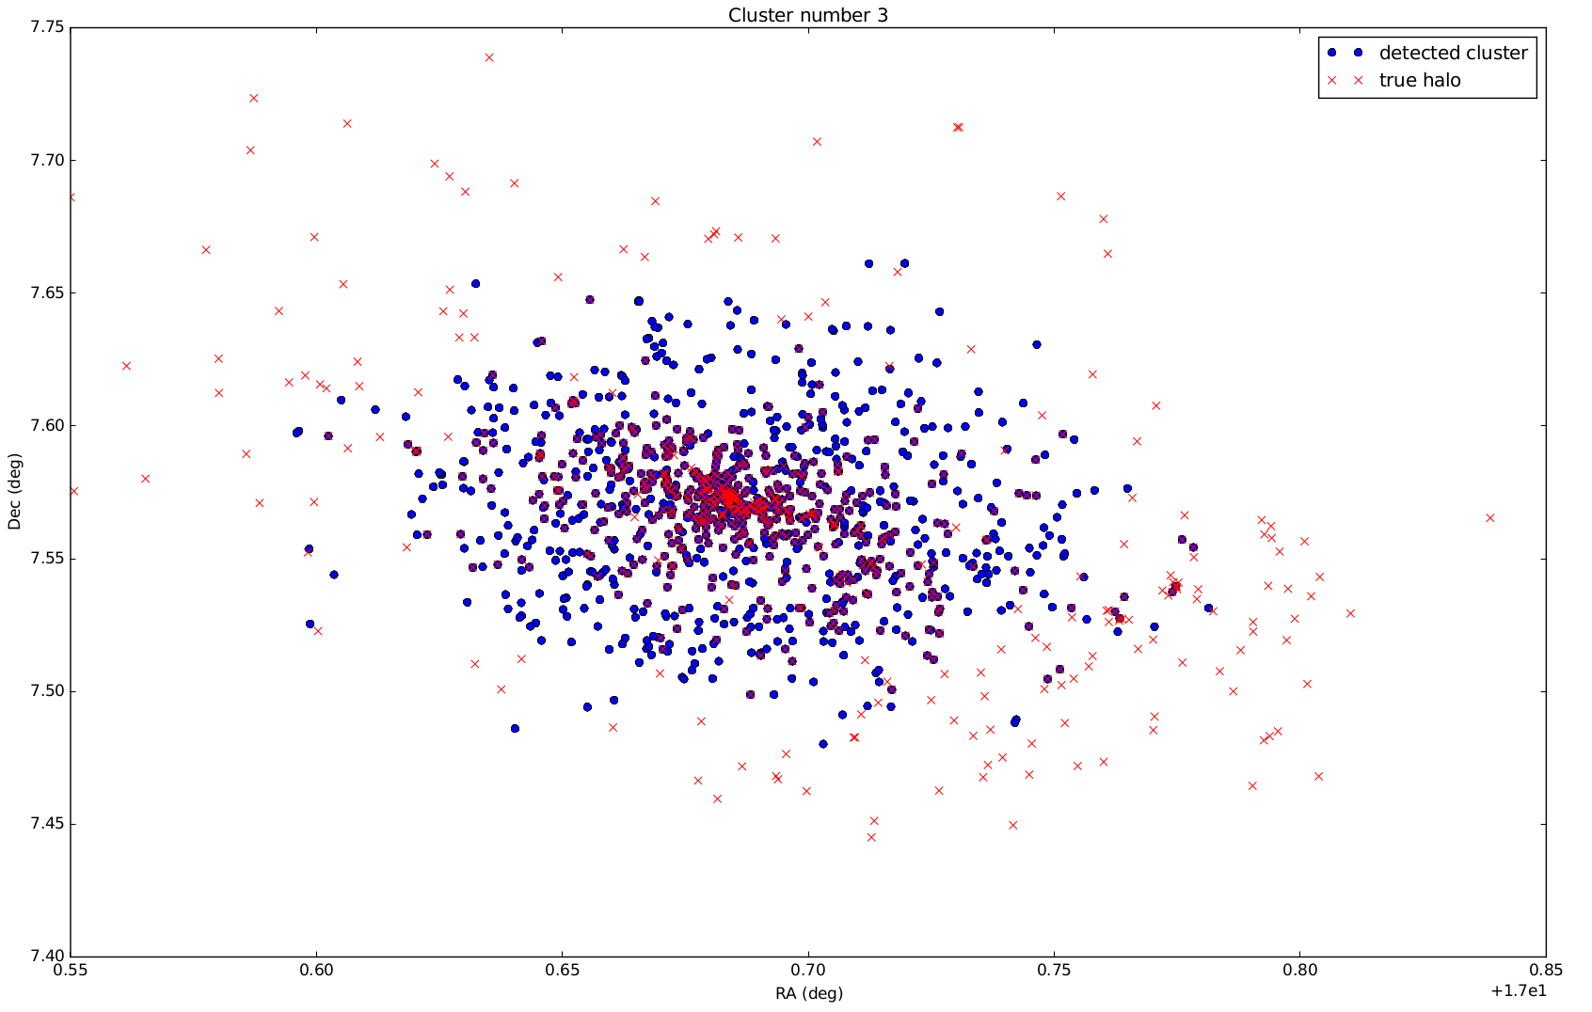
AMICO : un biais dans la détection ?
Amas plus larges que les halos
→ attend biais positif !

Slide 22
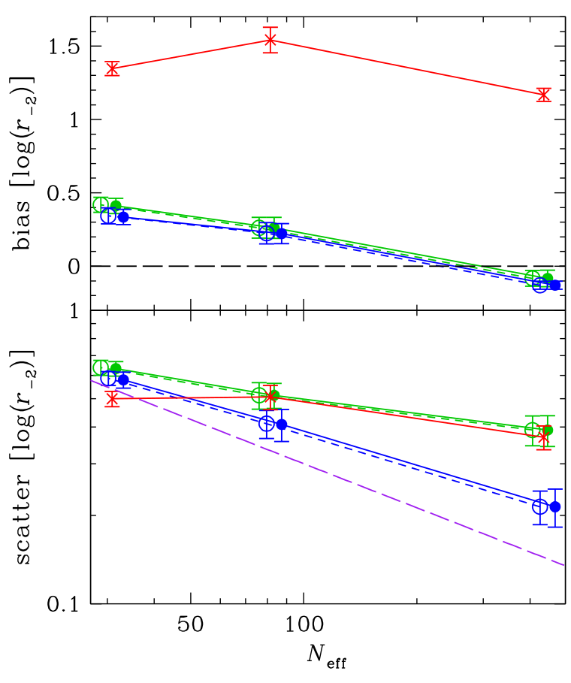
AMICO : résultats
Fits seulement en circulaire
  → projection sphéroïde tri-axial trop complexe
Biais similaire à ceux des mocks académiques
  → converge moins lentement
DE et TNC très proches en biais, mais DE meilleur en dispersion !
Séparation médiane moins bonne qu’avec mocks académiques
Séparation médiane
TNC
DE

Slide 23
Conclusions
Maximum de vraisemblance
  → dispersion très élevées sur le rayon de pente -2
  → besoins d’alternatives d’ouvertures pour la richesse (rayon fixe ? Distance où ?)
Matching AMICO incomplet
  → environs 550 pour 1000 sélectionnés
  → majoritairement à S/N faible
Développements futurs ? Deblending abordable

